Slide 1

Jugando con Pidora
Presentado por:
Fedora Argentina

Slide 2

Temas de la charla
Raspberry Pi
Pidora
LibreVPN
Otras Utilidades

Slide 3
Raspberry Pi

Slide 4
Características
Lanzada en Febrero de 2012
Procesador ARM de 32 bits
Memoria SDRM
Salida HDMI y RCA
Puertos USB 2.0
Puertos GPIO, I2C, SPI
Notes:
El Proyecto Fedora fue creado a finales del 2003 cuando Red Hat Linux fue descontinuado.
Red Hat Enterprise Linux (RHEL) continuaría siendo la distribución Linux oficialmente soportada por Red Hat,
Mientras que Fedora sería un proyecto comunitario, sin embargo la rama de liberaciones de RHEL derivan de las versiones de Fedora.

Slide 5
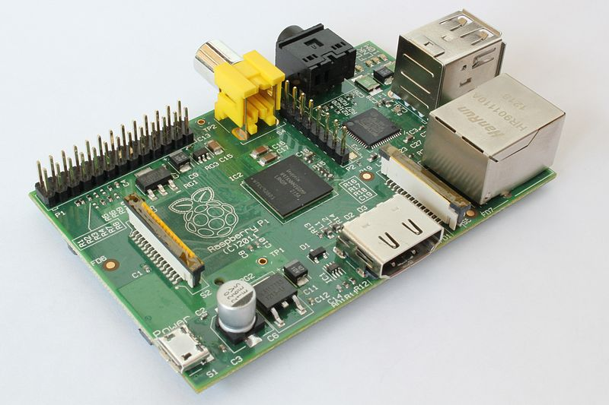
Modelo B
Notes:
El Proyecto Fedora fue creado a finales del 2003 cuando Red Hat Linux fue descontinuado.
Red Hat Enterprise Linux (RHEL) continuaría siendo la distribución Linux oficialmente soportada por Red Hat,
Mientras que Fedora sería un proyecto comunitario, sin embargo la rama de liberaciones de RHEL derivan de las versiones de Fedora.

Slide 6
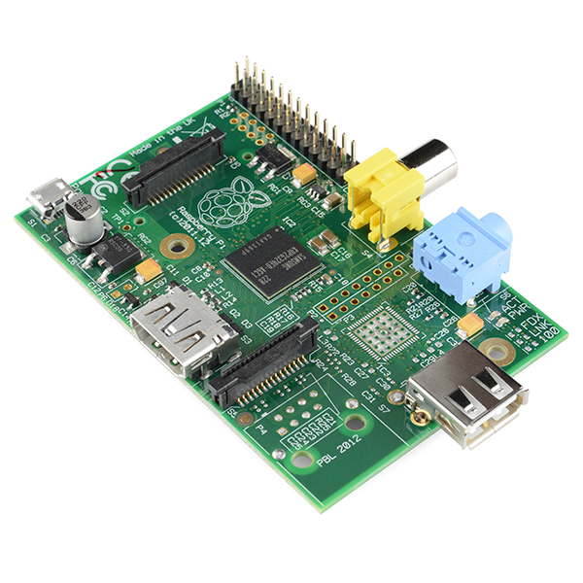
Modelo A
Notes:
El Proyecto Fedora fue creado a finales del 2003 cuando Red Hat Linux fue descontinuado.
Red Hat Enterprise Linux (RHEL) continuaría siendo la distribución Linux oficialmente soportada por Red Hat,
Mientras que Fedora sería un proyecto comunitario, sin embargo la rama de liberaciones de RHEL derivan de las versiones de Fedora.

Slide 7
Sistemas Operativos
Pidora (Fedora)
Rasbian (Debian)
Arch Linux
SlackWare
RISC OS
Notes:
El Proyecto Fedora fue creado a finales del 2003 cuando Red Hat Linux fue descontinuado.
Red Hat Enterprise Linux (RHEL) continuaría siendo la distribución Linux oficialmente soportada por Red Hat,
Mientras que Fedora sería un proyecto comunitario, sin embargo la rama de liberaciones de RHEL derivan de las versiones de Fedora.

Slide 8
Pidora

Slide 9
Características
Desarrollado por un grupo de estudiantes de Canada (Seneca)
Basado en Fedora 18
Optimizado para ARMv6l
Facil de configurar en el primer inicio
Soporte headless
Notes:
El Proyecto Fedora fue creado a finales del 2003 cuando Red Hat Linux fue descontinuado.
Red Hat Enterprise Linux (RHEL) continuaría siendo la distribución Linux oficialmente soportada por Red Hat,
Mientras que Fedora sería un proyecto comunitario, sin embargo la rama de liberaciones de RHEL derivan de las versiones de Fedora.

Slide 10
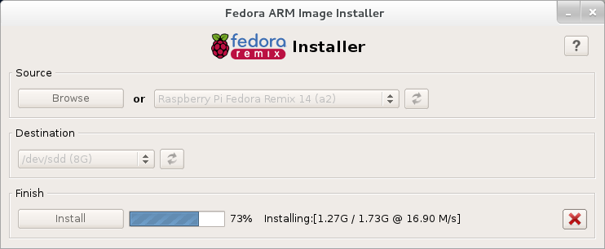
Instalador
Notes:
El Proyecto Fedora fue creado a finales del 2003 cuando Red Hat Linux fue descontinuado.
Red Hat Enterprise Linux (RHEL) continuaría siendo la distribución Linux oficialmente soportada por Red Hat,
Mientras que Fedora sería un proyecto comunitario, sin embargo la rama de liberaciones de RHEL derivan de las versiones de Fedora.

Slide 11
Instalación manual
1. Descargar la imagen de la pagina de Raspberry
2. Descomprimir usando unzip
3. Copiar a la tarjeta SD usando DD:
dd if=pidora.img of=/dev/mmcblk0
4. Loguearse como root:raspberrypi por SSH
Notes:
El Proyecto Fedora fue creado a finales del 2003 cuando Red Hat Linux fue descontinuado.
Red Hat Enterprise Linux (RHEL) continuaría siendo la distribución Linux oficialmente soportada por Red Hat,
Mientras que Fedora sería un proyecto comunitario, sin embargo la rama de liberaciones de RHEL derivan de las versiones de Fedora.

Slide 12
LibreVPN

Slide 13
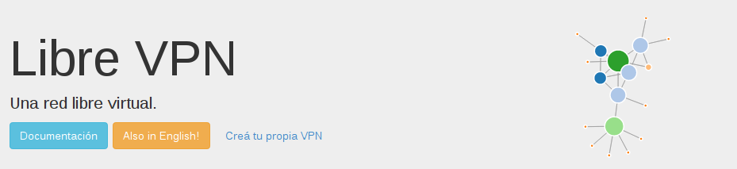
Blah
Crear Redes propias
Unirse a la red LibreVPN
Utiliza tincd , avahi, mDNS y lvpn
Ipv4 y Ipv6
Servicios dentro de la red
Notes:
El Proyecto Fedora fue creado a finales del 2003 cuando Red Hat Linux fue descontinuado.
Red Hat Enterprise Linux (RHEL) continuaría siendo la distribución Linux oficialmente soportada por Red Hat,
Mientras que Fedora sería un proyecto comunitario, sin embargo la rama de liberaciones de RHEL derivan de las versiones de Fedora.

Slide 14
Crear Nodo
Instalar tincd
git clone git://git.hackcoop.com.ar/librevpn.git
./lvpn init -i $HOSTNAME
Configurar tincd como servicio e iniciarlo
Conectarse a otro nodo o anunciarse
./lvpn connectto $HOSTNAME fedora redhat
./lvpn init $HOSTNAME
Notes:
El Proyecto Fedora fue creado a finales del 2003 cuando Red Hat Linux fue descontinuado.
Red Hat Enterprise Linux (RHEL) continuaría siendo la distribución Linux oficialmente soportada por Red Hat,
Mientras que Fedora sería un proyecto comunitario, sin embargo la rama de liberaciones de RHEL derivan de las versiones de Fedora.

Slide 15
Crear Otro Nodo
Instalar tincd
git clone git://git.hackcoop.com.ar/librevpn.git
./lvpn init -i $HOSTNAME
Configurar tincd como servicio e iniciarlo
Permitir conexion o descubrir otros nodos
./lvpn add-host $HOSTNAME centos
./lvpn init $HOSTNAME
Notes:
El Proyecto Fedora fue creado a finales del 2003 cuando Red Hat Linux fue descontinuado.
Red Hat Enterprise Linux (RHEL) continuaría siendo la distribución Linux oficialmente soportada por Red Hat,
Mientras que Fedora sería un proyecto comunitario, sin embargo la rama de liberaciones de RHEL derivan de las versiones de Fedora.

Slide 16
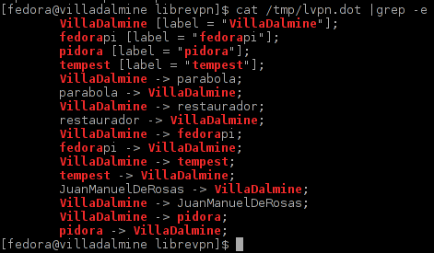

Crear Otro Nodo
Librevpn.org.ar
Notes:
El Proyecto Fedora fue creado a finales del 2003 cuando Red Hat Linux fue descontinuado.
Red Hat Enterprise Linux (RHEL) continuaría siendo la distribución Linux oficialmente soportada por Red Hat,
Mientras que Fedora sería un proyecto comunitario, sin embargo la rama de liberaciones de RHEL derivan de las versiones de Fedora.

Slide 17
Clusterizacion

Slide 18
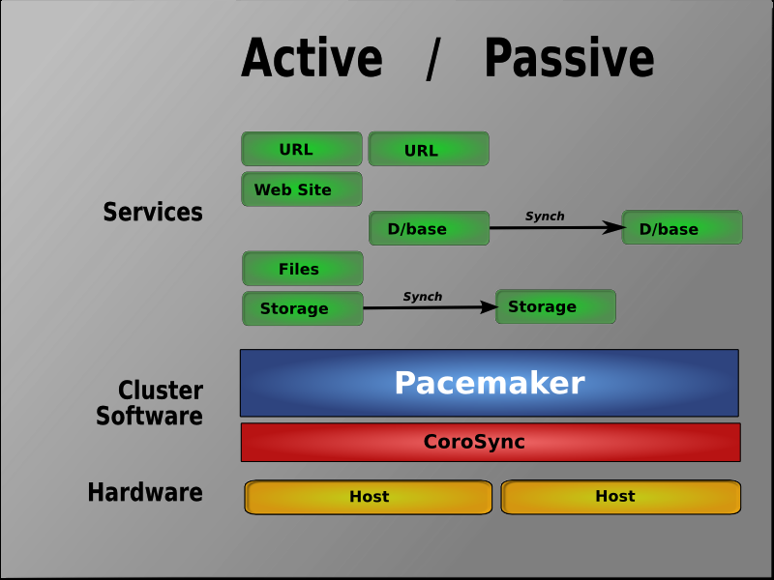
PaceMaker + CoroSync + Pcs
Notes:
El Proyecto Fedora fue creado a finales del 2003 cuando Red Hat Linux fue descontinuado.
Red Hat Enterprise Linux (RHEL) continuaría siendo la distribución Linux oficialmente soportada por Red Hat,
Mientras que Fedora sería un proyecto comunitario, sin embargo la rama de liberaciones de RHEL derivan de las versiones de Fedora.

Slide 19
PaceMaker + CoroSync + Pcs
1. yum install pacemaker corosync pcs *
2. Configurar keys *
3. Configurar interfaces *
4. Configurar /etc/hosts *
5. Configurar clave hacluster *
6. Deshabilitar selinux,firewalld,iptabes, durante el testeo inicial, luego habilitarlo seria lo recomendado.
Notes:
El Proyecto Fedora fue creado a finales del 2003 cuando Red Hat Linux fue descontinuado.
Red Hat Enterprise Linux (RHEL) continuaría siendo la distribución Linux oficialmente soportada por Red Hat,
Mientras que Fedora sería un proyecto comunitario, sin embargo la rama de liberaciones de RHEL derivan de las versiones de Fedora.

Slide 20
Clusterizandonos
1. systemctl start pcsd.service *
2. pcs dluster auth Batman Restaurador Paturuzu
3. pcs cluster start VillaDalmine Batman Restaurador Paturuzu
3. pcs cluster start –all
4. corosync-cfgtool -s *
5.corosync-cmapctl | grep members *
Notes:
El Proyecto Fedora fue creado a finales del 2003 cuando Red Hat Linux fue descontinuado.
Red Hat Enterprise Linux (RHEL) continuaría siendo la distribución Linux oficialmente soportada por Red Hat,
Mientras que Fedora sería un proyecto comunitario, sin embargo la rama de liberaciones de RHEL derivan de las versiones de Fedora.

Slide 21
Tengo sueño ... me aburro!
1. pcs status corosync
2. pcs status;pcs property
3. pcs property set stonith-enabled=false
4. crm_verify -L
4. pcs resource create ClusterIP ocf:heartbeat:IPaddr2 \
ip=192.168.0.120 cidr_netmask=32 op monitor interval=30s
5. pcs property set no-quorum-policy=ignore; pcs property
6. pcs resource rsc defaults resource-stickiness=100
Notes:
El Proyecto Fedora fue creado a finales del 2003 cuando Red Hat Linux fue descontinuado.
Red Hat Enterprise Linux (RHEL) continuaría siendo la distribución Linux oficialmente soportada por Red Hat,
Mientras que Fedora sería un proyecto comunitario, sin embargo la rama de liberaciones de RHEL derivan de las versiones de Fedora.

Slide 22
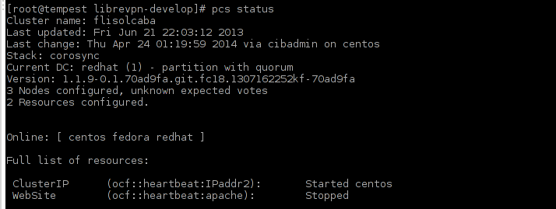
Ahora que me divierte termina...
1. pcs constraint location ClusterIP prefers Batman=INFINITY
2. pcs constraint all; pc status
3. pcs constraint rm location-ClusterIP-Batman-1-INFINITY
Notes:
El Proyecto Fedora fue creado a finales del 2003 cuando Red Hat Linux fue descontinuado.
Red Hat Enterprise Linux (RHEL) continuaría siendo la distribución Linux oficialmente soportada por Red Hat,
Mientras que Fedora sería un proyecto comunitario, sin embargo la rama de liberaciones de RHEL derivan de las versiones de Fedora.

Slide 23
Otras utilidades

Slide 24
Otras Utilidades
Automatización
Robótica
Gomótica
Centro Multimedia
Maquina de ARCADE
NAS
Central IP
Entre otras
Notes:
El Proyecto Fedora fue creado a finales del 2003 cuando Red Hat Linux fue descontinuado.
Red Hat Enterprise Linux (RHEL) continuaría siendo la distribución Linux oficialmente soportada por Red Hat,
Mientras que Fedora sería un proyecto comunitario, sin embargo la rama de liberaciones de RHEL derivan de las versiones de Fedora.

Slide 25
¿Preguntas?
Licenciado bajo licencia Creative Commons http://creativecommons.org/licenses/by-nc-sa/3.0/deed.es

Slide 26
En resumen
Vimos las características de la Raspberry Pi
Aprendimos sobre Pidora
Descubrimos LibreVPN
Vimos otras utilidades para la Pi

